Slide 1
5. évfolyam – 4. téma
Az ókori Róma

Slide 2
1 Csoportosítsa!
A: tudomány, bölcsesség istennője
B: hadisten
C: istenek atyja
D: főisten felesége, család istennője
E: vadászat istennője
F: tengerek istene
G: alvilág istene
H: Művészetek, jóslás istene
Római isten | Terület | Görög isten
Jupiter
Junó
Neptunusz
Pluto
Mars
Minerva
Diána
Apollo
Árész 5. Hádész
Pallasz Athéné 6. Héra
Apollón 7. Artemisz
Zeusz 8. Posszeidon
Otthoni gyakorláshoz:
http://www.tvt-pecs.sulinet.hu/quiz/tori/roma_istenek.htm
http://www.tvt-pecs.sulinet.hu/quiz/tori/gorog_romai_istenek.htm
Megoldás

Slide 3
2. Római számok!
római | arab
V
M
X
D
C
I
L
római | arab
MMXIII
 | 753
DCCLXXVI
CDXC
 | 480
CDLXXVI
 | 44
Otthoni gyakorláshoz:
http://www.tvt-pecs.sulinet.hu/quiz/tori/romai_szamok.htm
Megoldás

Slide 4
3. Melyik fogalomra ismer?
Magyarázat | Fogalom
Szegény szabadok Rómában
Gazdag földbirtokosok Rómában
Hadihajókon evező rabszolga
Keresztények szentírása
Megváltó
Otthoni gyakorláshoz:
http://www.tvt-pecs.sulinet.hu/quiz/tori/romai_fogalmak.htm
Megoldás

Slide 5
4. Rendezze időrendbe az eseményeket!
Események
A: Caesar meggyilkolása
B: Karthágó elpusztítása
C: Spartacus rabszolgafelkelés
D: Császárság kora
E: Csata Zámánál
F: Királyság kora
Otthoni gyakorláshoz:
http://www.tvt-pecs.sulinet.hu/quiz/tori/romai_evszamok.htm
Megoldás

Slide 6
5. Kiről van szó?
Róma egyik alapítója, az első király
Az első római császár
Izrael legendás királya, ő építi fel Jeruzsálemben a zsidók templomát
A hunok királya, birodalmának központja a Tisza vidékén
A Messiás
Germán testőrparancsnok, lemondatja az utolsó római császárt
Otthoni gyakorláshoz:
http://www.tvt-pecs.sulinet.hu/quiz/tori/romai_ki_kicsoda.htm
http://www.tvt-pecs.sulinet.hu/quiz/tori/romai_ki_kicsoda2.htm
Megoldás

Slide 7
6. Rendszerezze!
 | 1. Pun háború | 2. Pun háború | 3. Pun háború
Cél
Idő
Eredmény
Tárgy/Személy
Kr. E. 149-146
Kr.e. 264-241
Kr.e. 218-201
Karthágó elpusztítása
Hannibál
csapóhíd
Földközi tenger feletti uralom
Cato
Scipió
J. Szicília birtoklása
Szicília római provincia
Karthágó Afrika néven provincia
Róma a Földközi tenger ura
Megoldás

Slide 8
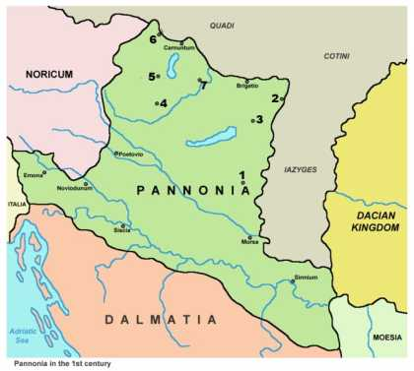
7. Nevezze meg a térképen a pannóniai városokat!
Szám | Latin | Magyar
 |  | Óbuda
 |  | Bécs
 |  | Sopron
 |  | Szombathely
 |  | Pécs
 |  | Győr
 |  | Tác
Otthoni gyakorláshoz:
http://www.tvt-pecs.sulinet.hu/quiz/tori/pannoniai_varosok.htm
Megoldás

Slide 9
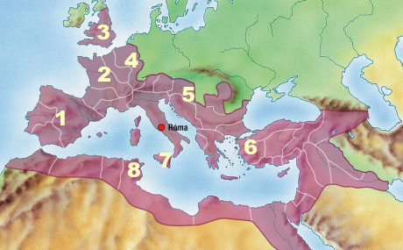
8. Nevezze meg Róma tartományait
Provincia | Szám
Afrika
Brittania
Asia
Pannónia
Gallia
Germania
Hispania
Szicilia
Otthoni gyakorláshoz:
http://www.tvt-pecs.sulinet.hu/quiz/tori/roma_provinciak.htm
Megoldás

Slide 10
9. Egészítse ki a szöveget!
A Kr. e. 3. század elejétől egyre több ___________nép támadta a birodalom határait. A védekezésre szervezett hatalmas ___________fenntartása újabb adókkal volt csak lehetséges. A _________hatalom az erős hadvezérek miatt meggyengült. A rabszolga-utánpótlás elapadt, a földbirtokokon munkáshiány lépett fel. Itália elvesztette gazdasági vezető szerepét, a hangsúly más, fejlődő tartományokra tevődött át. Kr. u. ____ - végérvényesen kettévált a birodalom a ____________ ___________ra (Konstantinápoly központtal) és a _________ ___________ra (Róma központtal). Kr. u. ______ - megindult az a hosszú, több hullámból álló hatalmas kelet-nyugati és észak-déli irányú népmozgás, amit _______________nak nevezünk. Kr. u. ____ - _____________ germán király letaszította a trónról a gyermek császárt ___________________t.
476, 395, 4. század, Odoaker, barbár, népvándorlás, császári, Nyugat-Római Birodalom, Kelet-Római Birodalom , Romolus Agustulus, hadsereg
Megoldás

Slide 11
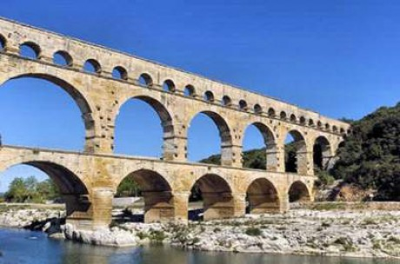
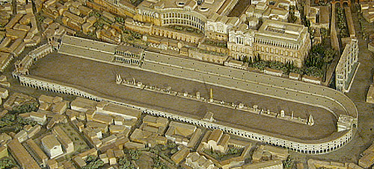
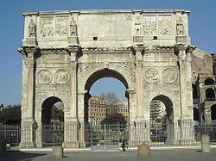
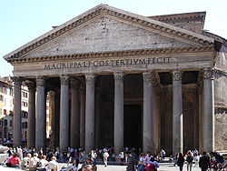
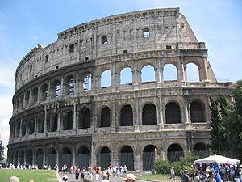
10. Mire ismer a képen?
2
1
3
4
5
Megoldás

Slide 12
11. A kereszténységhez kapcsolható ismeretek! Melyek ezek?
Megfogalmazás | Név / Fogalom
Az Isten fia, a megváltó
A Megváltó görögül
Római Birodalom helytartója, kivégezteti Jézust
Zsidók királya Krisztus születésekor
Krisztus keresztre feszítésének helyszíne
Jézus 12 tanítványa
A kínszenvedés útja
Róma első püspöke
A keresztény áldozatok
A keresztény egyház feje, Péter utódai
Otthoni gyakorláshoz:
http://www.tvt-pecs.sulinet.hu/quiz/tori/kereszteny.htm
Megoldás

Slide 13
12. Egészítse ki a szólásokat Rómával kapcsolatban!
Minden út _____________________.
Oszd meg és ____________________.
Jöttem, ________, ______________.
Hannibál ______________________.
Egyebekben pedig az a véleményem, hogy ________________
Kenyeret és ____________________.
Te is fiam, _____________________.
A ________ el van vetve!
Ma nekem, ____________________.
Ki-ki a maga szerencséjének ________.
Megoldás

Slide 14
1. Megoldás
Római isten | Terület | Görög isten
Jupiter | C | 4
Junó | D | 6
Neptunusz | F | 8
Pluto | G | 5
Mars | B | 1
Minerva | A | 2
Diána | E | 7
Apollo | H | 3
A: tudomány, bölcsesség istennője
B: hadisten
C: istenek atyja
D: főisten felesége, család istennője
E: vadászat istennője
F: tengerek istene
G: alvilág istene
H: Művészetek, jóslás istene
Árész 5. Hádész
Pallasz Athéné 6. Héra
Apollón 7. Artemisz
Zeusz 8. Posszeidon
Vissza

Slide 15
2. Megoldás!
római | arab
V | 5
M | 1000
X | 10
D | 500
C | 100
I | 1
L | 50
római | arab
MMXIII | 2013
DCCLIII | 753
DCCLXXVI | 776
CDXC | 490
CDLXXX | 480
CDLXXVI | 476
XLIV | 44
Vissza

Slide 16
3. Megoldás
Magyarázat | Fogalom
Szegény szabadok Rómában | plebejus
Gazdag földbirtokosok Rómában | patrícius
Hadihajókon evező rabszolga | gályarab
Keresztények szentírása | biblia
Megváltó | Messiás
Vissza

Slide 17
4. Megoldás
Események
A: Caesar meggyilkolása
B: Karthágó elpusztítása
C: Spartacus rabszolgafelkelés
D: Császárság kora
E: Csata Zámánál
F: Királyság kora
Helyes sorrend: F – E – B – C – A – D
Vissza

Slide 18
5. Megoldás
Róma egyik alapítója, az első király | Romolusz
Az első római császár | Octavianus-Augustus
Izrael legendás királya, ő építi fel Jeruzsálemben a zsidók templomát | Bölcs Salamon
A hunok királya, birodalmának központja a Tisza vidékén | Attila, az istenek ostora
A Messiás | Jézus Krisztus
Germán testőrparancsnok, lemondatja az utolsó római császárt | Odoaker
Vissza

Slide 19
6. Megoldás!
 | 1. Pun háború | 2. Pun háború | 3. Pun háború
Cél | J | G | D
Idő | B | C | A
Eredmény | K | M | L
Tárgy/Személy | F | E, I | H
Kr. E. 149-146
Kr.e. 264-241
Kr.e. 218-201
Karthágó elpusztítása
Hannibál
csapóhíd
Földközi tenger feletti uralom
Cato
Scipió
J. Szicília birtoklása
Szicília római provincia
Karthágó Afrika néven provincia
Róma a Földközi tenger ura
Vissza

Slide 20
7. Megoldás
Szám | Latin | Magyar
2 | Aquincum | Óbuda
6 | Vindobona | Bécs
5 | Scarabantia | Sopron
4 | Savaria | Szombathely
1 | Sopianae | Pécs
7 | Arrabona | Győr
3 | Gorsium | Tác
Vissza

Slide 21
8. Megoldás
Provincia | Szám
Afrika | 8
Brittania | 3
Asia | 6
Pannónia | 5
Gallia | 2
Germania | 4
Hispania | 1
Szicilia | 7
Vissza

Slide 22
9. Megoldás
A Kr. e. 3. század elejétől egyre több barbár nép támadta a birodalom határait. A védekezésre szervezett hatalmas hadsereg fenntartása újabb adókkal volt csak lehetséges. A császári hatalom az erős hadvezérek miatt meggyengült. A rabszolga-utánpótlás elapadt, a földbirtokokon munkáshiány lépett fel. Itália elvesztette gazdasági vezető szerepét, a hangsúly más, fejlődő tartományokra tevődött át. Kr. u. 395 - végérvényesen kettévált a birodalom a Keletrómai Birodalomra (Konstantinápoly központtal) és a Nyugatrómai Birodalomra (Róma központtal). Kr. u. 4. század - megindult meg az a hosszú, több hullámból álló hatalmas kelet-nyugati és észak-déli irányú népmozgás, amit népvándorlásnak nevezünk. Kr. u. 476 – Odoaker germán király letaszította a trónról a gyermek császárt, Romulus Augustulust.
Vissza

Slide 23
10. Megoldás
2
1
Vízvezeték
Circus Maximus
3
4
5
Diadalív
Colosseum
Pantheon
Vissza

Slide 24
11. Megoldás
Megfogalmazás | Név / Fogalom
Az Isten fia, a megváltó | Jézus
A Megváltó görögül | Messiás
Római Birodalom helytartója, kivégezteti Jézust | Pontius Pilatus
Zsidók királya Krisztus születésekor | Heródes
Krisztus keresztre feszítésének helyszíne | Golgota hegy
Jézus 12 tanítványa | apostolok
A kínszenvedés útja | kálvária
Róma első püspöke | Péter
A keresztény áldozatok | Mártír, vértanú
A keresztény egyház feje, Péter utódai | pápa
Vissza

Slide 25
12. Megoldás
Minden út Rómába vezet!
Oszd meg és uralkodj!
Jöttem, láttam, győztem.
Hannibál a kapuk előtt.
Egyebekben pedig az a véleményem, hogy Karthágót el kell pusztítani.
Kenyeret és cirkuszt!
Te is fiam, Brutus. Úgy halj meg Caesar!
A kocka el van vetve!
Ma nekem, holnap neked.
Ki-ki a maga szerencséjének kovácsa.
Vissza

